Slide 1
Seminar – uke 7
Magnus Stokkeland
magsto@uio.no

Slide 2
Klasser
Representerer et større konsept, f.eks:
En bil
Et hus
Et menneske
Satt sammen av hovedsakelig to ting:
“Egenskaper”: Instansvariabler
”Handlinger”: Metoder

Slide 3
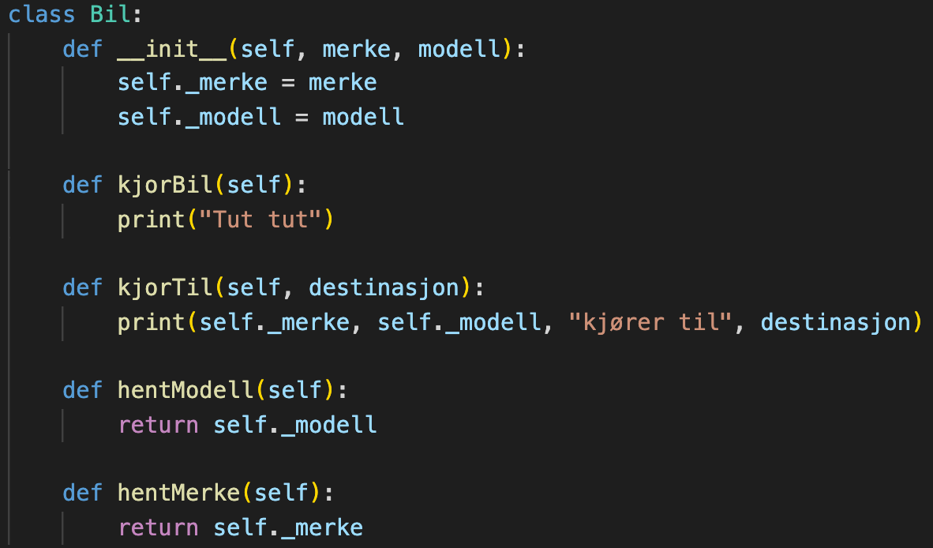
Hvordan vi skriver klasser
Konstruktør:
Variabler lagres i «self»
Metoder, lages som vanlige funksjoner

Slide 4
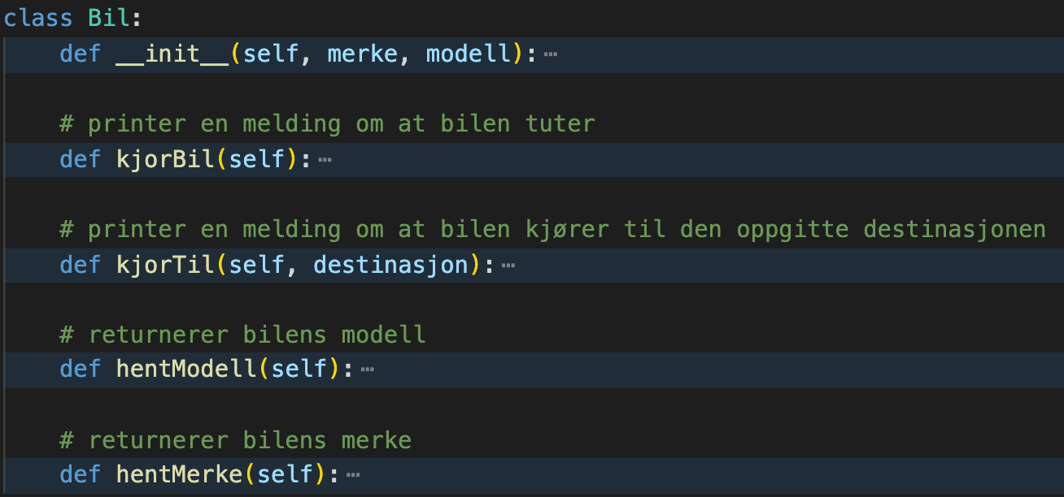
Grensesnitt
En samling av klassens metoder, og hva de gjør
Alt man trenger å vite for å bruke klassen i et annet program

Slide 5
Opprette objekter
Kalle på klassen som en vanlig funksjon, med parameter
Husk å lagre i variabel!

Slide 6
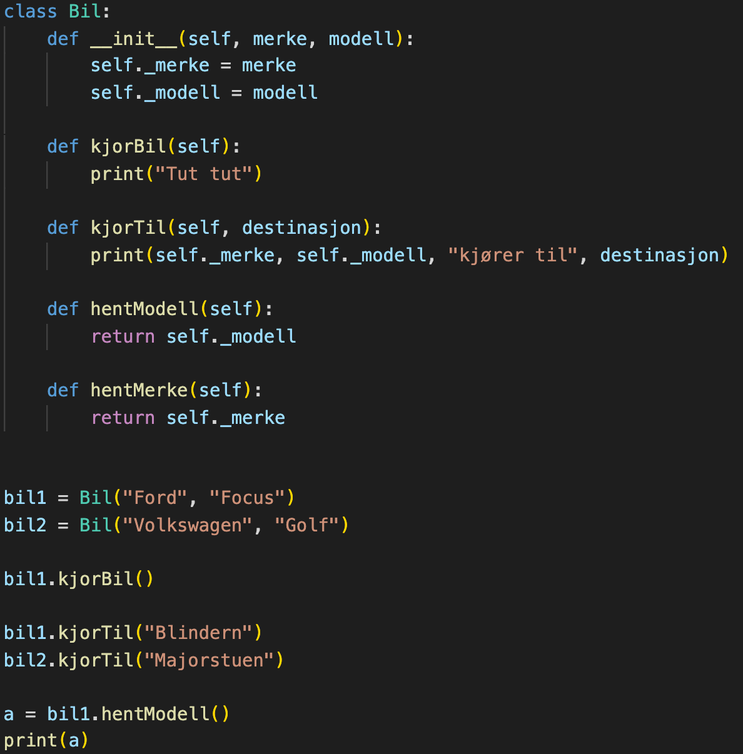
Hva vil printes her?

Slide 7
Oppgave
Utifra tegningen, lag en fil «Person.py» med en klasse «Person» som har følgende grensesnitt:
Konstruktør som setter variablene navn, alder, vekt og høyde
skrivNavn(self) -> skriver ut navnet å personen på dette formatet “Jeg heter <navn>”
skrivUtInfo(self) -> som skriver ut infoen om personen
skrivUtHilsen(self) -> som skriver ut en hilsen fra personen, på formen “Hei, jeg heter <navn> og jeg er <alder> aar gammel”
hentHoyde(self) -> som returnerer høyden til personen
hoyereEnn(self, annenPerson) -> tar inn en annen person og returnere True hvis personen er høyere enn den andre personen, False ellers

Slide 8
Importere klasser
For å få tilgang til klasser fra andre filer må vi importere dem
Da har vi tilgang til dem som om de var skrevet i samme fil
Filene må være i samme mappe

Slide 9
Oppgave
Lag en ny fil som heter «Hovedprogram.py» i samme mappe som «Person.py»
Importer Person-klassen og lag to Person-objekter
Kall på alle de ulike metodene på en av objektene

Slide 10
Trix/Oblig

